Slide 1

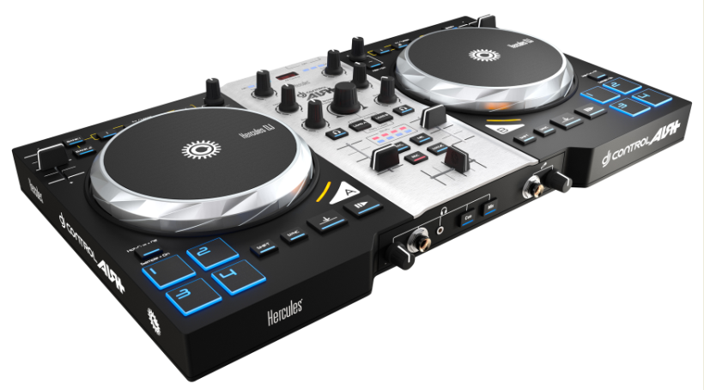
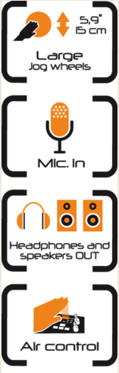
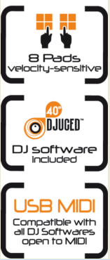


DJING / DJ CONTROL AIR+
Spécifications techniques
Contrôleur DJ 2 platines avec sorties audio
2 grands jog wheels pour le scratch Détection de pression : aussi intuitif pour le scratch que les platines Diamètre XL : 15 cm > 750 pas par rotation
Interface audio intégrée Sorties Master: 2 x RCA (ligne) (can. 1-2) 1 stéréo 3,5 mm Monitor: 1 jack stéréo 6,35 mm (can. 3-4) (casque) 1 stéréo 3,5 mm Entrée micro: 1x 6,35 mm (balancée)
Capteur AIR Longue portée > 30 cm Vu-mètre
Spécifications mécaniques
Boîtier 45.5 x 26 cm
Jog wheels diamètre 15 cm
Poids 2 kg
Configuration requise
Processeur 1,6 GHz ou plus, Intel Core™ 2 Duo ou AMD 64 bits 2 Go de RAM ou plus Port USB High Speed (USB 2 ou 3) 100 Mo d’espace disque dur Lecteur CD/DVD-ROM Accès Internet Casque + enceintes actives
Système d’exploitation (32/64 bits) MicrosoftS Windows® Vista/7/8 ou Mac OS® 10.7/10.8/ 10.9
Contenu de la boîte
Hercules DJ CONTROL AIR+ S series Câble USB CD avec logiciel DJUCED 40° (PC/Mac) Guide d’installation + manuel pdf
Emballage
Boîte couleur 52 x 31.2 x 10.5 cm
Unités / carton : 2
Palette 70
Nouveau look pour le contrôleur DJ 2 platines XL
Des jog wheels XL pour une expérience améliorée du DJing
Taille similaire à celle des jog wheels sur les lecteurs CD DJ :
15 cm de diamètre à la base
13 cm de diamètre sur la partie supérieure
Détection de pression mécanique pour un scratch intuitif
Plus de 750 pas par rotation pour un positionnement précis
Ajoutez du fun à votre mix avec la commande AIR
Le capteur sans contact permet de contrôler le mix sans toucher le contrôleur, jusqu’à une distance de 30 cm
DJ CONTROL AIR+ convertit la distance entre la main (qui se déplace verticalement) et le capteur en une commande MIDI
Exprimez votre créativité à l’aide des pads de gestion de la vélocité
4 pads de gestion de la vélocité sur chaque platine pour des mix créatifs
Déclenchez instantanément un sample ou des points cues en un toucher
Plus vous appuyez fort sur les pads, plus le volume des samples est élevé
Un design ergonomique
45 cm de large : un mix confortable grâce à des commandes espacées
Boutons rotatifs et de transport gainés de caoutchouc pour une utilisation plus aisée : les doigts ne glissent pas
Entrée micro polyvalente
Haute qualité audio pour micros dynamiques balancés et non balancés
2 modes de fonctionnement pour intégrer des voix à votre mix :
Passage direct : parlez par-dessus la musique
Traitement logiciel : enregistrez votre voix ou ajoutez des effets en temps réel à votre voix
Hercules® est une marque déposée de Guillemot Corporation S.A. Microsoft® Windows® XP, Vista , 7 et 8 sont des marques déposées de Microsoft Corporation aux Etats-Unis et/ou dans d’autres pays. Intel® Core™ sont des marques d’Intel Corporation. Apple®, le logo Apple et Mac OS® sont des marques déposées d’Apple Computer, Inc. Toutes les autres marques et noms de marque sont reconnus par la présente et sont la propriété de leurs propriétaires respectifs. Illustrations non contractuelles.
Référence / Code barres
International : 4780774/ 3362934744526
USA : 4780774/ 66329641970 5

Slide 2
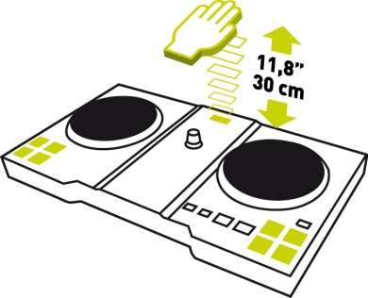
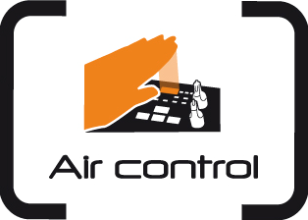
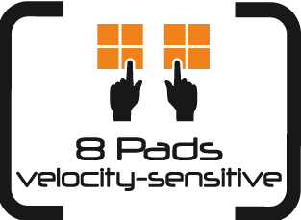
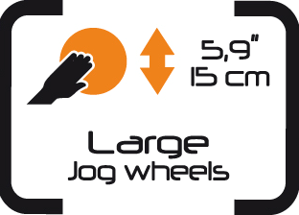
DJING / DJ CONTROL AIR+
Commande AIR
Pourquoi le nom de DJ CONTROL AIR+ S Series ?
“AIR” signifie Ajustement par InfraRouge : c’est une commande sans contact.
Le DeeJay place sa main à plat au-dessus du faisceau infrarouge.
L’appareil convertit la distance entre main et capteur en une commande MIDI graduelle.
Cette commande MIDI module un paramètre dans le logiciel DJ.
La commande AIR nécessite-t-elle des conditions de luminosité particulières ?
Non, la commande AIR fonctionne quelle que soit la luminosité ambiante :
Le faisceau infrarouge projeté sur la main est invisible.
Le capteur mesure la réflexion infrarouge sur la main et calcule la distance par rapport à la main.
Le reflet infrarouge est identique, quelles que soient les conditions : lumière du jour ou faible luminosité.
La commande Air supporte donc la lumière du jour et les conditions de faible luminosité en soirée.
La commande Air supporte toutes les couleurs de peau. La seule incompatibilité est l’utilisation de gants noirs (sans reflet infrarouge).
8 pads
2 jeux de 4 pads commandent les points cue et les samples.
Le DeeJay tape du doigt sur les pads pour lancer des points cue ou des samples.
Les pads s’allument au moment de la pression.
Chaque pad peut transférer, outre une commande On/Off binaire, une commande graduelle pour moduler la commande, comme faire varier le volume d’un sample en fonction de la pression sur le pad.
Jog wheels à détection de pression
Les jog wheels détectent la pression exercée par la main.
Si le mode scratch est activé (à l’aide du bouton “Vinyl”), le DeeJay scratche s’il laisse le poids de la main sur le jog-wheel et cesse si la main ne fait plus pression. Le DeeJay peut ainsi :
arrêter la lecture en posant la main sur le jog wheel,
redémarrer la lecture en soulevant la main,
scratcher en tournant le jog wheel avec une très légère pression verticale, et arrêter le scratch en relevant la main,
faire varier le pitch bend pendant la lecture / naviguer dans la piste si la lecture est en pause en tournant le jog wheel par la couronne, sans appuyer sur le jog wheel.
Si le mode scratch est désactivé, le DeeJay module le pitch bend ou navigue dans le fichier en tournant le jog wheel, même s’il laisse ou non le poids de la main sur le jog wheel.
Hercules® est une marque déposée de Guillemot Corporation S.A. Microsoft® Windows® XP, Vista , 7 et 8 sont des marques déposées de Microsoft Corporation aux Etats-Unis et/ou dans d’autres pays. Intel® Core™ sont des marques d’Intel Corporation. Apple®, le logo Apple et Mac OS® sont des marques déposées d’Apple Computer, Inc. Toutes les autres marques et noms de marque sont reconnus par la présente et sont la propriété de leurs propriétaires respectifs. Illustrations non contractuelles.
Référence / Code barres
International : 4780774/ 3362934744526
USA : 4780774/ 66329641970 5
Votre contact :
xxxxxxxxxxxxxxxxxxxxxxx

Slide 3
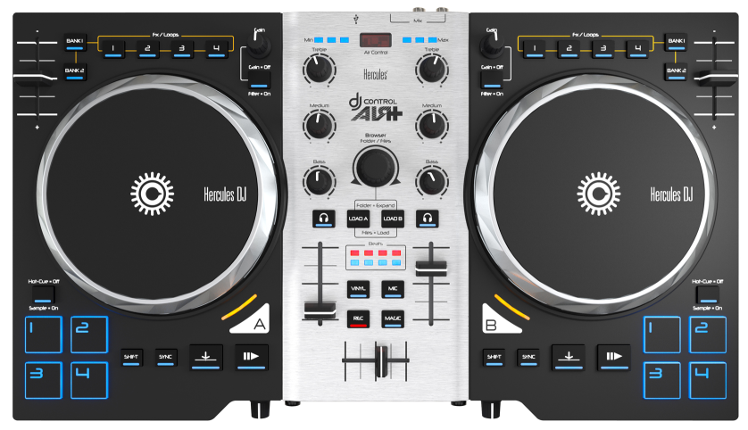
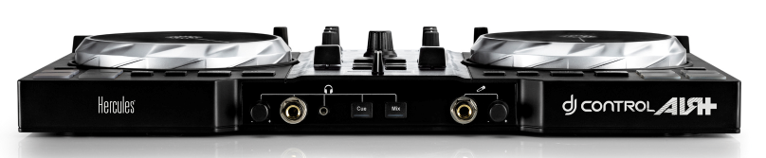
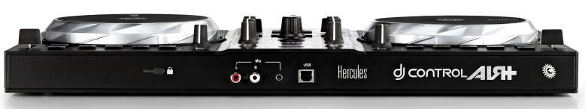
DJING / DJ CONTROL AIR+
Vue de dessus
Face avant
Face arrière
Hercules® est une marque déposée de Guillemot Corporation S.A. Microsoft® Windows® XP, Vista , 7 et 8 sont des marques déposées de Microsoft Corporation aux Etats-Unis et/ou dans d’autres pays. Intel® Core™ sont des marques d’Intel Corporation. Apple®, le logo Apple et Mac OS® sont des marques déposées d’Apple Computer, Inc. Toutes les autres marques et noms de marque sont reconnus par la présente et sont la propriété de leurs propriétaires respectifs. Illustrations non contractuelles.
Référence / Code barres
International : 4780774/ 3362934744526
USA : 4780774/ 66329641970 5
Votre contact :
xxxxxxxxxxxxxxxxxxxxxxx

